Slide 1








LUYỆN VIẾT ĐOẠN
Tuần 17

Slide 2
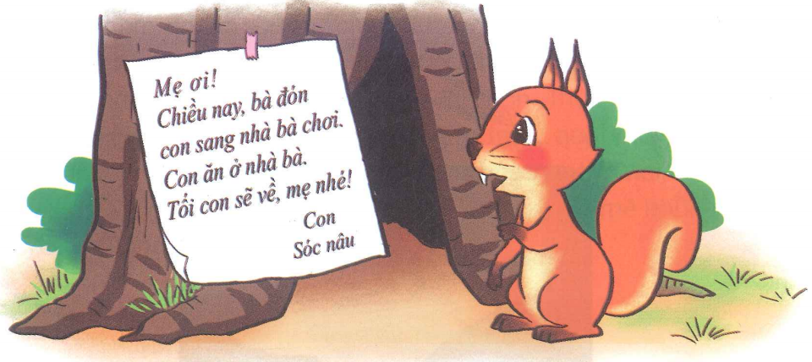
1
Quan sát tranh, đọc tin nhắn của sóc con và
trả lời câu hỏi.
Sóc con nhắn tin cho ai?
b. Sóc nhắn mẹ chuyện gì?
c. Vì sao sóc phải nhắn tin?

Slide 3
Sóc con nhắn tin cho ai?
Sóc con nhắn tin cho mẹ.

Slide 4
b. Sóc nhắn mẹ chuyện gì?
Sóc nhắn mẹ sang nhà bà và không ăn cơm ở nhà. Tối Sóc sẽ về.

Slide 5
c. Vì sao sóc phải nhắn tin?
c. Sóc con phải nhắn tin lại cho mẹ vì:
Bố mẹ đi vắng, không thể xin phép trực tiếp được.
Do đó, Sóc cần nhắn tin mình đi đâu, làm gì để bố mẹ yên tâm.

Slide 6

2
Viết tin nhắn cho người thân.
Ông qua nhà đưa em đi mua sách. Lúc đó bố mẹ đi vắng. Em hãy viết tin nhắn cho bố mẹ yên tâm.
Mẹ ơi! Ông đưa con đi mua sách. Mua sách xong con sẽ về ạ. Mẹ yên tâm mẹ nhé.
Con trai yêu của mẹ
Bin

Slide 7
Tạm biệt và hẹn gặp lại
các con vào những tiết học sau!
Bản quyền : FB Đặng Nhật Linh- https://www.facebook.com/nhat.linh.3557440

Slide 8








Mục tiêu
Giáo viên ghi mục tiêu.
Giáo viên ghi mục tiêu.
Giáo viên ghi mục tiêu.
Bản quyền : FB Đặng Nhật Linh- https://www.facebook.com/nhat.linh.3557440
Notes:
Thầy cô gõ mục tiêu theo bài giảng của mình vào ô text

